Slide 1
Dualne kształcenie zawodowe
w Niemczech

Slide 2
Treść
Dualne kształcenie zawodowe w Niemczech
  Podstawy i warunki ramowe
  Motywacje, interesy i proces
  Model sukcesu
Notes:
Examination boards with equal representation, jointly agreed training standards, joint management of the system at all levels
Around 70 % in the company
Vocational training standards, certificate issued by the chamber
In and from the companies, state teachers at the vocational schools
Data reports, vocational training report, training standards (BIBB)

Slide 3
Dualne kształcenie zawodowe:
Podstawy i warunki ramowe

Slide 4

Podstawy
Dualne kształcenie zawodowe w niemieckim systemie szkoleniowym - przegląd
Rynek pracy
Kształcenie zawodowe
Szkoła zawodowa w pełnym wymiarze godzin
Dualne
kształcenie zawodowe
Szkolnictwo wyższe
Kształcenie ogólne

Slide 5

Podstawy
Uczestnicy: uczniowie zawodu (praktykanci)
  1,22 miliona praktykantów rocznie
  w 324 uznanych zawodach
Oznacza to:
  5 % wszystkich obecnie zatrudnionych osób
  to uczniowie zawodu
Notes:
Supplementary information:
Overall, approximately 51 % of the population have started a dual vocational training programme in their lifetime
According to the IAB Forum (2023), 85 % of graduates in 2020 were in employment subject to social insurance contributions.
The positive effect:
Youth unemployment in Germany is only around 5,7 % (2025)

Slide 6

Podstawy
Uczestnicy: pracodawcy
  około 18,7% wszystkich zakładów pracy zatrudniających pracowników podlegających składkom na ubezpieczenie społeczne zapewnia co roku kształcenie
  (ok. 396 800 z 2,1 miliona)
  czyli około 475 950 nowych praktykantów rocznie
  79% praktykantów jest zatrudnianych natychmiast po zakończeniu kształcenia
Notes:
Supplementary information:
Trainees are on average 19.9 years old (2024)
The average investment per trainee per year is 26,210 euros (2022/2023)
69 % of this (approx. 18,124 euros) is amortised (productive contribution of the trainees)
This means:
international competitive advantage for German SMEs
future personnel trained according to own needs
low investment on the labour market

Slide 7
Podstawy
Kooperatywne zarządzanie: Przemysł, partnerzy społeczni i państwo zapewniają warunki ramowe dla dualnego kształcenia zawodowego
  Izby
  Partnerzy społeczni (organizacje pracowników i pracodawców)
  Państwo
Izby i partnerzy społeczni: definiują i weryfikują treści szkoleniowe w przedsiębiorstwie
Państwo: tworzy ramy prawne i zapewnia zasoby dla edukacji szkolnej
Notes:
Supplementary information:
The three stakeholders ensure the framework conditions for vocational education and training through a differentiated distribution of roles
Ownership lies with all three players; they all bear it at the same time and assume responsibility
They guarantee the system's constant capacity for innovation
They ensure quality standards

Slide 8
Podstawy
Podmioty: izby - właściwy organ
  weryfikują i rejestrują zakłady, w których odbywa się kształcenie
  nadzorują i monitorują kształcenie w zakładach
  kwalifikują personel szkoleniowy
  organizują egzaminy
  organizują wydarzenia informacyjne i udzielają porad
Notes:
The impetus for the development and updating of training standards comes from companies and chambers. They know best which skills are needed.
Other tasks:
Supporting companies in their search for trainees, registering training contracts
Mediation in the event of disagreements between trainees and companies
The economy invests €9.7 billion in vocational training every year (2024)

Slide 9
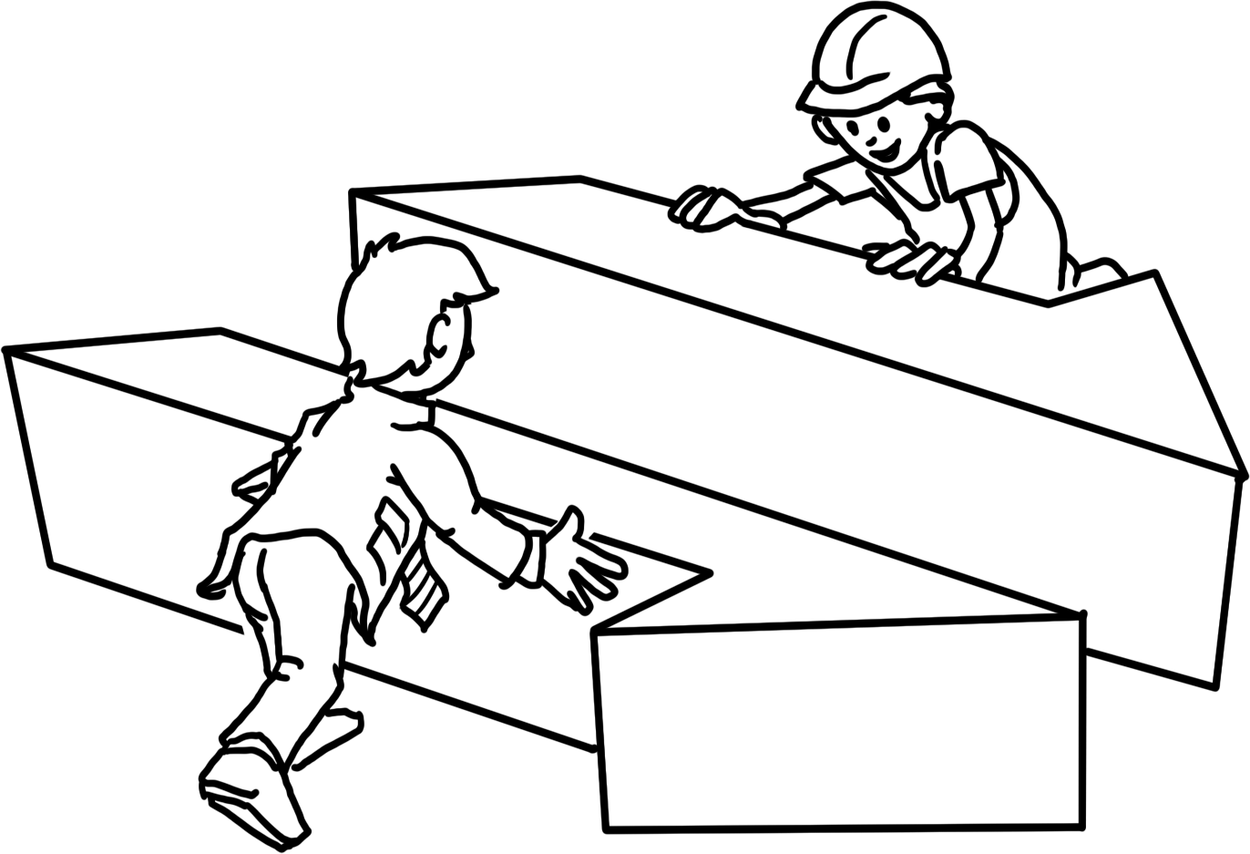
Podstawy
Podmioty: partnerzy społeczni
Związki zawodowe i organizacje pracodawców negocjują między sobą i z państwem odpowiednie standardy dla zakładowej części kształcenia.
  Treść kształcenia
  Dodatek z tytułu kształcenia
  Nadzór nad kształceniem w zakładzie pracy
  Udział w komisji egzaminacyjnej
Notes:
Supplementary information:
The process of coordinating and adopting new training regulations is managed by the Federal Institute for Vocational Education and Training.
Economic and social partners are involved in the entire process.

Slide 10
Podstawy
Podmioty: państwo - dostawca usług ramowych
  negocjuje przepisy dotyczące kształcenia z partnerami społecznymi (kształcenie w zakładzie pracy)
  definiuje kształcenie w szkołach zawodowych: ramowy program nauczania
  finansuje, organizuje i monitoruje system publicznych szkół zawodowych
  prowadzi i umożliwia badania w zakresie kształcenia zawodowego  BIBB
  wspiera poszukiwanie miejsca kształcenia (np. młodzież, bezrobotni, osoby znajdujące się w niekorzystnej sytuacji)
Notes:
Detailed information:
State funding for the dual system totals around € 4.4 billion, including over € 3.4 billion for 1,550 vocational schools and around € 0.9 billion for control, monitoring and support measures (2023)
State passes the Vocational Training Act

Slide 11
Podstawy
Ramy: standardy
  określają wdrażanie dualnego kształcenia zawodowego w zakładach pracy i szkołach zawodowych
  zapewniają kontrolę jakości i promocję dualnego kształcenia zawodowego
  są ważne i wiążące w całym kraju
Notes:
If necessary, summarise the previous slides again
Three main stakeholders agree on the basic standards for dual vocational training on an equal footing.
These standards are based on the specific requirements of the world of work.

Slide 12
Podstawy
Ramy: standardy – powstawanie
  1. pracodawcy identyfikują nowe obszary odpowiedzialności i kwalifikacji
  w zakładzie pracy
  2. partnerzy społeczni i państwo negocjują i przyjmują nowe
  zakładowe standardy kształcenia moderowane przez BIBB
  3. państwo dostosowuje ramowe programy nauczania do nowo
  zdefiniowanych przepisów kształcenia
Przyjęte standardy są określone w przepisach kształcenia (zakłady pracy) i ramowych programach nauczania (szkoły zawodowe).
Notes:
Supplementary information:
The duration of the further development and implementation of standards is max. 1 year
Standards are dynamically adapted to the requirements of the world of work at both learning venues
BIBB continuously researches changes in work and training; the findings are incorporated into the process

Slide 13
Podstawy
Ramy: standardy – regulamin dotyczący kształcenia
Wspólny cel wynika z ‚zasady zawodowej‘
Standardy kształcenia w zakresie szkoleń wewnątrzzakładowych są określone w regulaminie dotyczącym kształcenia:
  Nazwa zawodu
  Profil zawodowy
  Treści
  Ramy czasowe i struktura czasowa
  Wymagania egzaminacyjne
Notes:
Job profile
Which competences must be taught?
Contents
Which specific skills and tasks must be mastered?
Examination knowledge
What knowledge optimally prepares trainees for their final examination?

Slide 14
Podstawy
Ramy: standardy – ramowy program nauczania
Kształcenie w szkole zawodowej zapewnia niezbędną teoretyczną wiedzę zawodową i poszerza kształcenie ogólne.
Standardy kształcenia są określone w ramowym programie nauczania:
  Cel kształcenia
  Treści
  Obszary kształcenia
Notes:
The contents of the framework curriculum are defined by ‘learning fields’.
If necessary, explain the topic of ‘learning fields’ at this point.

Slide 15
Podstawy
Ramy prawne
Wolność wykonywania zawodu ma zastosowanie zgodnie z art. 12 niemieckiej ustawy zasadniczej.
Ustawodawstwo przedsiębiorstwa
Ustawodawstwo szkolne
Ustawa o kształceniu zawodowym
Kodeks rzemiosła
Ustawa o ochronie pracy młodzieży
Ustawa o układach zbiorowych
Ustawa o tymczasowym uregulowaniu prawa izby przemysłowo-handlowej
Ustawa o konstytucji zakładowej
Powszechny obowiązek szkolny
Ustawy szkolne krajów związkowych
Notes:
Explain the dynamics of the vocational training system using BBiG amendments, most recently:
2020: principle of equivalence of vocational and academic education codified
2024: Vocational Training Validation and Digitalisation Act (BVaDiG)

Slide 16
Dualne kształcenie zawodowe:
Motywacje, interesy i proces

Slide 17

Rozpoczęcie
Motywacja i środki - państwo
Motywacja: Niemcy potrzebują wykwalifikowanej siły roboczej,
aby zapewnić wzrost i rozwój.
Spostrzeżenie: Musimy wzmocnić dualny system kształcenia zawodowego
i odpowiednio nim zarządzać.
Środki:
  Stworzenie i aktualizacja ram prawnych
  Zlecenie innym podmiotom
  Przegląd i rozwój systemu (np. przez BIBB)
Notes:
Further motivation:
Vocational training secures the social status of young people as citizens
The state cannot guarantee vocational training alone: costs and competences
Further measures:
Ensuring permeability: university access for trainees with a degree
Opening up dual vocational training regardless of previous qualifications

Slide 18

Rozpoczęcie
Motywacja i rozpoczęcie – młodzież
Motywacja: „Chcę zostać …!“
Rozpoczęcie:
  Wyszukiwanie potencjalnych firm i przeglądanie ofert
  Pisanie aplikacji
  W poszczególnych przypadkach rekrutacja
  Wybór zakładu, w którym odbywa się kształcenie
  Zawarcie umowy dotyczącej przyuczania do zawodu
Notes:
Young people have many different expectations and goals when it comes to an apprenticeship:
learn something practical
earn their own money (self-employment)
realise a dream
social prestige
fulfilment of duties

Slide 19
Rozpoczęcie
Motywacja i rozpoczęcie – przedsiębiorstwo
Motywacja: „Chcę mieć pewność przy obsadzaniu wakatów“
Rozpoczęcie:
  Uzyskanie uprawnień jako zakład kształcenia
  zawodowego
  Oferowanie miejsc szkoleniowych
  Ocenianie aplikacji
  Wybór uczniów zawodu
  Zawarcie umowy dotyczącej przyuczania do zawodu
Notes:
There are a few other reasons here too:
We are looking for loyal employees
We know best which qualifications are needed in our company
We want to act in a socially responsible manner
We seek the input and innovative potential of young people
We save on familiarisation and retraining costs

Slide 20

Przebieg
Umowa dotycząca przyuczania do zawodu
Kształcenie zawodowe rozpoczyna się wraz z zawarciem umowy między pracodawcą a uczniem zawodu.
Umowa reguluje:
  Czas trwania
  Treści
  Okres próbny
  Strukturę merytoryczną i czasową
  Wynagrodzenie
  Prawa i obowiązki obu stron
Notes:
The training contract also regulates
holiday entitlement
any requirements for termination of the training contract
The training contract is similar to an employment contract. It is the basis for learning in the company during training.
The training contract is registered by the chambers.

Slide 21

Przebieg
Dualne kształcenie w dwóch miejscach szkoleniowych
70 % czasu kształcenia w zakładzie
30 % czasu kształcenie w szkole zawodowej
ustrukturyzowane kształcenie w rzeczywistych warunkach pracy
uczniowie zawodu pracują w konkretnych procesach operacyjnych
uczniowie otrzymują
wynagrodzenie
lekcje w klasie
przedmioty zawodowe (2/3) i
przedmioty ogólnokształcące (1/3)
Dualne kształcenie zawodowe trwa od dwóch do trzech i pół roku.
Notes:
Legal basis:
... for in-company training: Training contract
... for the vocational school: Compulsory schooling
Time allocation:
for example:
Monday to Wednesday: in the company
Thursday and Friday: at the vocational school
Alternatively: block teaching
Additional information:
In-company training and vocational school lessons follow the training standards

Slide 22
Przebieg
Egzamin końcowy
Egzamin końcowy
  Organizowany przez izby
  Część teoretyczna i praktyczna
  Komisja egzaminacyjna złożona z
    Pracodawcy
    Pracowników (przedstawiciele związków zawodowych)
    Nauczyciele szkół zawodowych (reprezentujący państwo)
Notes:
Important:
No involvement of the respective teaching and training staff!

Slide 23
Przebieg
Egzamin końcowy
Świadectwo ukończenia kształcenia
  wydane przez izbę
  kwalifikacje uznawane przez państwo
Ukończenie kształcenia z wynikiem pozytywnym finalizuje kształcenie.
Rozpoczyna się kariera zawodowa.

Slide 24

Przebieg
Rozpoczęcie kariery: możliwości
Na rynku pracy
  Umowa o pracę bezpośrednio z zakładem kształcenia
  Umowa o pracę w innym zakładzie pracy
  Zatrudnienie w innym obszarze zawodowym
Kontynuacja kształcenia
  Dalsze i zaawansowane szkolenia
  Studia („sektor szkolnictwa wyższego”)
Notes:
As a reminder:
According to the IAB Forum, 85 % of graduates in 2020 were in employment subject to social insurance contributions
Around 79 % of all trainees are taken on by the company that trained them.

Slide 25
Dualne kształcenie zawodowe:
Dobra praktyka

Slide 26
Jak działa dualne kształcenie zawodowe?
Podsumowanie
Przebieg
  Kształcenie równoległe w zakładzie pracy (70%) i w szkole zawodowej (30%): „dualne”
  Kształcenie o określonej treści i czasie trwania (umowa dotycząca przyuczania do zawodu)
  Kształcenie w rzeczywistym procesie pracy
  Egzamin końcowy przed niezależną komisją

Slide 27
Jak działa dualne kształcenie zawodowe?
Podsumowanie
Ramy
  Państwo gwarantuje ramy prawne
  Państwo organizuje szkolną część szkolenia
  Izby i partnerzy społeczni określają zakres i treści szkolenia
  Izby nadzorują szkolenie w firmie jako organ odpowiedzialny
Notes:
Reminder:
Chambers are the representatives of the economy, trade unions/employee representatives and associations/employer representatives are the social partners.
They reach a consensus.
Conclusion I:
Dual vocational training is essentially shaped by those who are directly affected and who know the needs of the labour market best.
Conclusion II:
All decisions on vocational training are made by consensus.
Conclusion III:
The standards apply nationwide. They are regularly updated.

Slide 28
Dlaczego dualne kształcenie zawodowe cieszy się w Niemczech takim powodzeniem?
Czynniki decydujące o sukcesie
  Historycznie rozwinięty system
  Wysoki poziom akceptacji społecznej
  Obustronne korzyści dla uczniów zawodu i przedsiębiorstw
  Kształcenie zgodne z zapotrzebowaniem na wykwalifikowaną siłę roboczą
  Silne instytucje (izby, partnerzy społeczni, MŚP)
  Współtworzenie systemu przez wszystkich zainteresowanych
  Wysoka elastyczność i zdolność adaptacji systemu
Notes:
Demand for skilled labour:
Germany is a developed industrialised nation with a strong SME sector.
Win-win situation:
Apprentices learn on the job and are integrated into the work process. Companies train their own future workforce according to their own needs
Qualified training staff:
Trainers are ‘from the trade’ and have undergone training themselves and also know the company
Supplementary information:
Although the state controls the process as a legislator and sets the framework, it leaves key decisions to the direct stakeholders.

Slide 29
Pięć filarów kształcenia zawodowego
Filary
  Współpraca między państwem, gospodarką i partnerami społecznymi
  Uczenie się w procesie pracy
  Ogólnie uznane standardy krajowe
  Wykwalifikowana kadra zajmująca się kształceniem zawodowym
  Zinstytucjonalizowane badania i doradztwo
Notes:
Examination boards with equal representation, jointly agreed training standards, joint management of the system at all levels
Around 70 % in the company
Vocational training standards, certificate issued by the chamber
In and from the companies, state teachers at the vocational schools
Data reports, vocational training report, training standards (BIBB)

Slide 30
Zalety
Zalety dla uczniów zawodu:
Dualne kształcenie zawodowe jest idealnym przygotowaniem do rozpoczęcia życia zawodowego:
  kompetencje i kwalifikacje specyficzne dla danego zawodu
  rzeczywiste warunki pracy (maszyny, procesy, środowisko pracy)
  świadczenie z tytułu szkoleń
Notes:
Further advantages:
Greater identification with the training company
Training as a basis for further measures

Slide 31
Zalety
Korzyści dla firm:
Dualne kształcenie zawodowe zapewnia doskonale wykwalifikowany personel:
  Kompetentni wykwalifikowani pracownicy, spełniający wymagania zakładu pracy (w przeciwieństwie do kandydatów z zewnątrz)
  Zwiększona produktywność (szybka amortyzacja)
  Aktywne zaangażowanie społeczności biznesowej w rozwój standardów szkoleniowych
  Wkład w Corporate Social Responsibility (CSR)
Notes:
Another advantage:
Recruitment and retraining costs are reduced

Slide 32
Zalety
Korzyści dla państwa i społeczeństwa:
Wzajemne korzyści, dobrobyt i pokój społeczny:
  Wysokie wyniki gospodarcze i produktywność
  Zharmonizowany rynek pracy (podaż/popyt)
  Integracja społeczna i ekonomiczna młodych ludzi
  Wpływ wszystkich stron zainteresowanych na proces szkolenia
Notes:
Another advantage:
Early indicator for developments in the economy and labour market

Slide 33
Wyzwania
Wyzwania z perspektywy uczniów zawodu
  Rozbieżność między poszukiwanymi a otwartymi ofertami przyuczania do zawodu (brak ofert)
  Dostęp do dualnego kształcenia zawodowego (uczestnictwo)
  Rosnące wymagania zawodowe
  Uczenie się przez całe życie
Notes:
Discrepancy:
2025: approximately 84,000 applicants without a training place
Access:
Lack of informal skills: Discipline, reliability, basic skills (reading, writing, maths)
Requirements:
For example: IT skills, foreign language skills
Lifelong learning:
Especially for older applicants

Slide 34
Wyzwania
Wyzwania z perspektywy firm
  Rozbieżność między poszukiwanymi a otwartymi ofertami przyuczania do zawodu (brak kandydatów)
  „Dojrzałość do kształcenia“
  Integracja osób niepełnosprawnych
  Integracja migrantów
Notes:
Discrepancy:
Unfilled training places 2010: 19,800 / 2025: 54,400 – almost tripled
‘Maturity for training’:
Lack of social skills, basic knowledge
Inclusion:
High extra personnel and time expenditure, special qualifications of the training staff

Slide 35
Wyzwania
Wyzwania z perspektywy państwa i społeczeństwa
  Zmiany demograficzne
  Przewidywany niedobór wykwalifikowanych pracowników
  Tendencja do akademizacji
  Różnice regionalne
  Integracja
Notes:
Demographic change
Fewer young people able to go into training, labour market needs can no longer be met
Trend towards academisation
Training tends to be out, university is in
Regional differences:
Supply and demand for training places
Inclusion:
as a social task

Slide 36
Dalsze informacje
Liczby i fakty
Raport danych BIBB (link)
Raport dotyczący szkoleń zawodowych (link)
Federalny Urząd Statystyczny (link)
Portal danych BMBFTR (link)
BIBB Report 2/2025 (link)
IAB-Forum (link)
Standardy szkoleniowe
Broszura BIBB: regulaminy szkoleń i sposób ich tworzenia (link)
Przykłady regulaminów szkoleniowych i ramowych programów nauczania (BIBB) (link)
Kontakt w przypadku dalszych pytán
  govet@bibb.de
Dokumenty prawne
Ustawa o szkoleniu zawodowym (link)
Ustawa o zatrudnianiu młodzieży (link)
Ustawa o izbach (link)
Ustawa o negocjacjach zbiorowych (link)
Ustawa o konstytucji zawodowej (link)
Strony internetowe
GOVET (link)
BMBFSFJ (link)
BMFTR (link)
BIBB (link)

Slide 37
GOVET w BIBB

